Slide 1
Vzdělávací oblast: Jazyk a jazyková komunikace Vyučovací předmět: Český jazyk a literatura Ročník: 9. ročník Anotace: Konstantin Biebl životopis, sbírky básní a povídek, ukázka poezie a povídky Mešita z knihy Cesta na Jávu
Podpora vzdělávání v ZŠ Židlochovice Autor materiálu: Mgr. Petra Karpíšková Vytvořeno: prosinec 2011

Slide 2
Konstantin Biebl

Slide 3
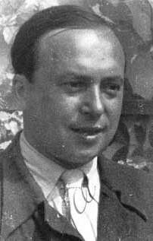
*1898 - †1951
jeho otec spáchal sebevraždu
1916 – povolán do armády
1917 – složil během léčebného pobytu maturitu
válku prožil v Haliči a na balkánské frontě
1918 – se léčil z tuberkulózy
s Jiřím Wolkerem u moře v dalmatském středisku Baška
smrt dívky Jarmily Miškovské ho inspirovala k napsání sbírky Zloděj z Bagdádu
1921 – člen brněnské Literární skupiny

Slide 4
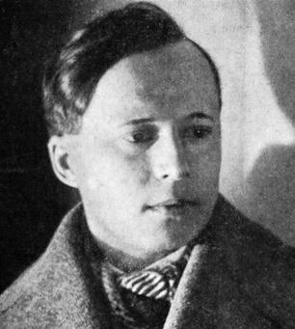
1924 – přešel do Devětsilu
1926 – 1927 – pobyt v Tichomoří
1934 – zakladatel pražské surrealistické skupiny
po válce pracoval na ministerstvu informací a jako člen Filmové rady
život skončil sebevraždou (byl nemocný pankreatitidou)

Slide 5
Sbírky básní a povídek
Zloděj z Bagdádu (1925)
S lodí jež dováží čaj a kávu (1927)
Nový Ikaros (1927)
Cesta na Jávu (1958)
Zrcadlo noci (1939)

Slide 7
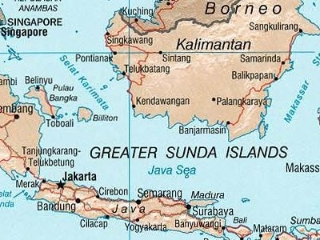

Slide 8
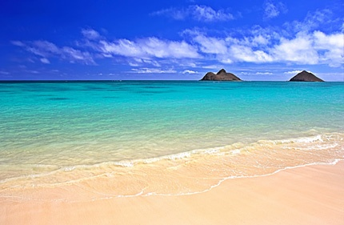
JAVANKY
Ráno jdou na passar prodávat ananasy aby jim voněly ruce až budou si na noc rozplétat vlasy A když je rozpletou osud všech Javanek usednou tiše před chatou s očima k moři a s hřebenem nazpátek
(S lodí jež dováží čaj a kávu, 1928)

Slide 10
Použité zdroje
Konstantin Biebl. In Wikipedia : the free encyclopedia [online]. St. Petersburg (Florida) : Wikipedia Foundation, 30.1.2005, last modified on 14.11.2011 [cit. 2011-12-08]. Dostupné z WWW: <http://cs.wikipedia.org/wiki/Konstantin_Biebl>.
HRABÁKOVÁ, Jaroslava, et al. Poezie. Praha : Scientia, 1994. Javanky, s. 77. ISBN 80-85827-05-0.
Pracovní list
BIEBL, Konstantin. Cesta na Jávu. Praha : Labyrint, 2001. Mešita, s. 30-34.
http://www.loonwatch.com/wp-content/uploads/2010/06/mosque.jpg
http://www.omniglot.com/images/langsamples/udhr_arabic.gif
Obrázky [cit. 8.12.2011 ]
http://www.myhdwallpapers.net/wallpapers/Stolen-moon-1280x800.jpg http://www.knihydobra.cz/image/cache/cesta_na_j_vu-600x600.jpg
http://www.kdb.cz/files/images/big/28027.jpg
http://upload.wikimedia.org/wikipedia/commons/a/a4/Java_sea.jpg
http://www.kapitandave.cz/img/java/Fotolia_1573258_M.jpg

